Slide 1
Școala postliceală auxila/asociația pflege kompetenz zentrum
MEDIAȘ

Slide 2
Școala Postliceală Auxila a fost înființată prin Ordinul de Ministru nr. 4578/10.09.2014
Începând cu anul 2014 și până în prezent am școlarizat peste 400 elevi, la specializările: asistent medical generalist
asistent medical de farmacie
Facem parte din holdingul german ”Auxila”, prezent în toată Europa.
Dotările de care beneficiem sunt moderne cu aparatură performantă, astfel încât viitorii asistenți medicali să aibă o tranziție ușoară de la școală la locul de muncă.
Cadrele didactice sunt bine pregătite și dedicate actului educațional.
Oferim burse de școlarizare cu posibilitatea angajării la absolvire.
Organizăm și participăm la acțiuni de voluntariat.
”Școala altfel”, ”Balul bobocilor”, ”Cursul festiv”, ”Ziua asistentului medical” sunt activități de tradiție ale școlii.
Principalii noștri parteneri sunt: Spitalul Muncipal Mediaș, Spitalul Municipal Târnăveni, Centrul Medical de Elită, Centrul Medical Dr. Vlăduțiu, Farmaciile Apotheka, Unitatea de Asistență Medico-Socială Mediaș, Crucea Roșie Mediaș.

Slide 3
PARTENERI
Auxila Akademie - Asslar, Germania
ASOCIATIA TRANS EDUCATIA - Mediaș
ASOCIATIA PENTRU DEZVOLTARE DURABILA TRANSILVANIA MEA - Mediaș
Biserica Greco-catolica-Parohia Pelișor - Pelișor
Asociatia Prompt: Matenity & Critical Care - Mediaș
Asociatia Pensionarilor 2007 - Mediaș
Biserica “Sfintii Apostoli Petru si Pavel” - Mediaș
PRIMĂRIA Mediaș
Unitatea de Asistență Medico-Socială - Mediaș
SC LAFORET TRANDE SRL - Mediaș
SC PANACEEA PLUG SRL - Mediaș
SC ANASTIASIAS SRL - Iernut
SC CARITAS SRL - Mediaș
SC DIANA SRL - Târnăveni
SC GO ECOLIFE SRL - Mediaș
SC CATENA SRL - Târnăveni
SC ANASTIASIAS SRL - Târnăveni
SC COLDFARM SRL - Dumbrăveni
CMI BACIU FELICIA – Târnăveni
CMI CRISTEA FELIX - Mediaș
CMI PASTIU ADRIAN - Mediaș
CMI FAZAKAS IRINA - Dumbrăveni
CMI POP DIANA - Mediaș
CMMD SMILE STUDIO - Mediaș
SC VISCUM FARM SRL - Moșna
ARMONIA NATURII - Mediaș
Medias Live
Radio Medias 725
Nova Tv
Radio Ring
Școala Postliceală Henri Coandă- Sibiu
Școala Postliceală Regina Maria de România- Ploiești
Școala Postliceală Sanitară „Virginia Henderson”- Sibiu
Școala Gimnazială Nr. 4 - Mediaș
Școala Gimnazială Bârghiș - Bârghiș
Colegiul Tehnic Mediensis - Mediaș
Liceul Tehnologic”Nicolae Teclu” - Copșa Mică
Liceul Teoretic Stephan Ludwig Roth - Mediaș
Colegiul "Școala Națională de Gaz" - Mediaș
Liceul Tehnologic Automecanica - Mediaș
Liceul Timotei Cipariu - Dumbrăveni
Liceul Teoretic Axente Sever - Mediaș
Unitatea de Asistență Medico-Socială - Mediaș
Monitorul de Mediaș
Cabinet medical individual Dr. Szatmari Ș. Alex Matei - Mediaș
FARMACIILE APOTHEKA - Mediaș
SC ALEXFARM PROFESTIONAL MED SRL - Mediaș
SPITALUL MUNICIPAL - Mediaș
SPITALUL MUNICIPAL - Târnăveni
CENTRUL MEDICAL VLĂDUȚIU - Mediaș
SC CENTRUL MEDICAL DE ELITĂ - Mediaș
CRUCEA ROȘIE ROMÂNĂ - Mediaș
CENTRUL DE DOCUMENTARE ȘI INFORMARE GAZE NATURALE - Mediaș
CENTRUL DE INTEGRARE PRIN TERAPIE OCUPATIONALA - Mediaș
OBIECTIV MEDIA - Mediaș
ASCOCIAȚIA VIITORUL IN ZORI - Mediaș
ASOCIATIA DE TURISM SI ECOLOGIE DIANTHUS - Mediaș

Slide 4
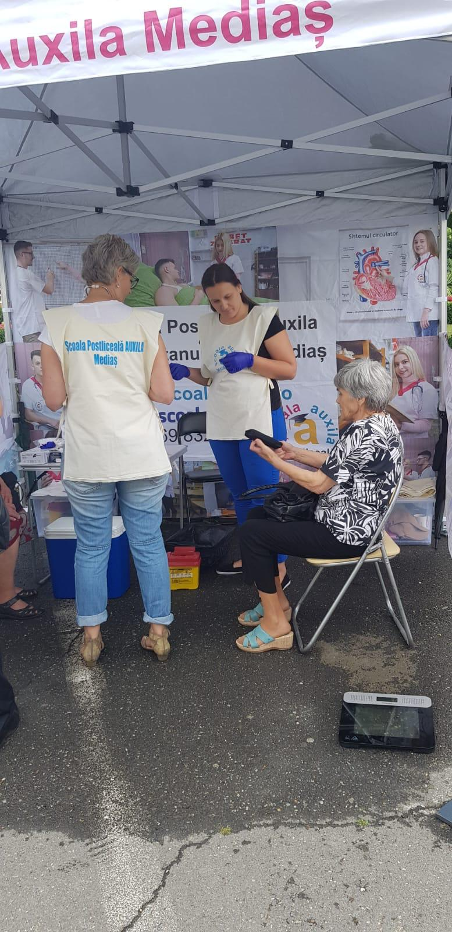
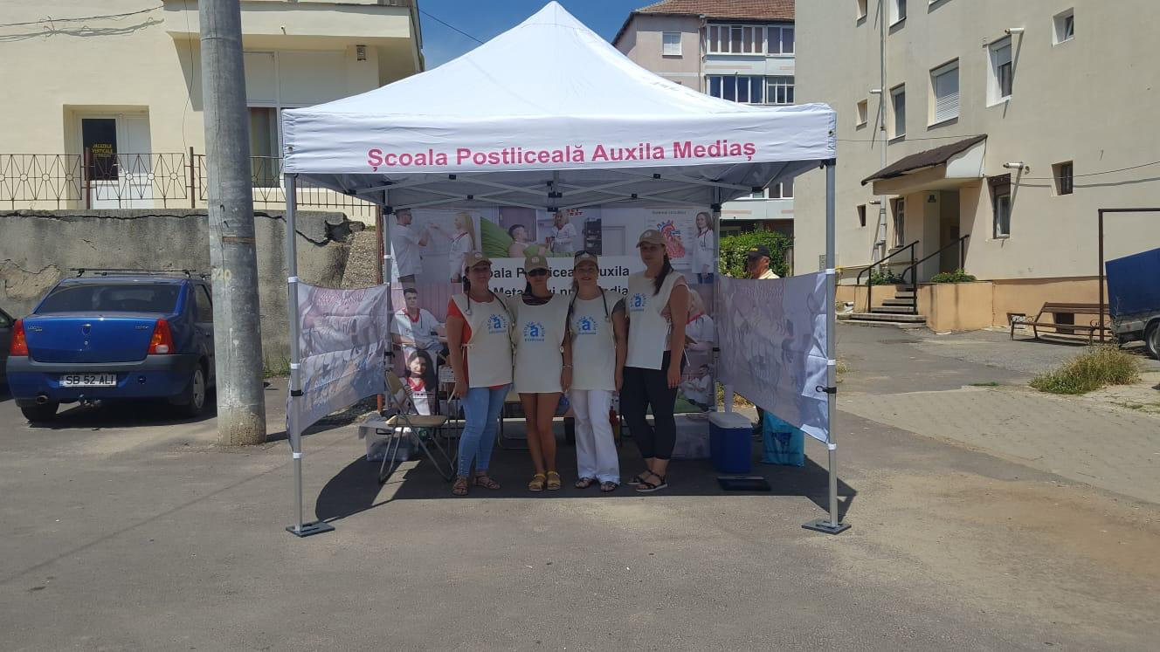
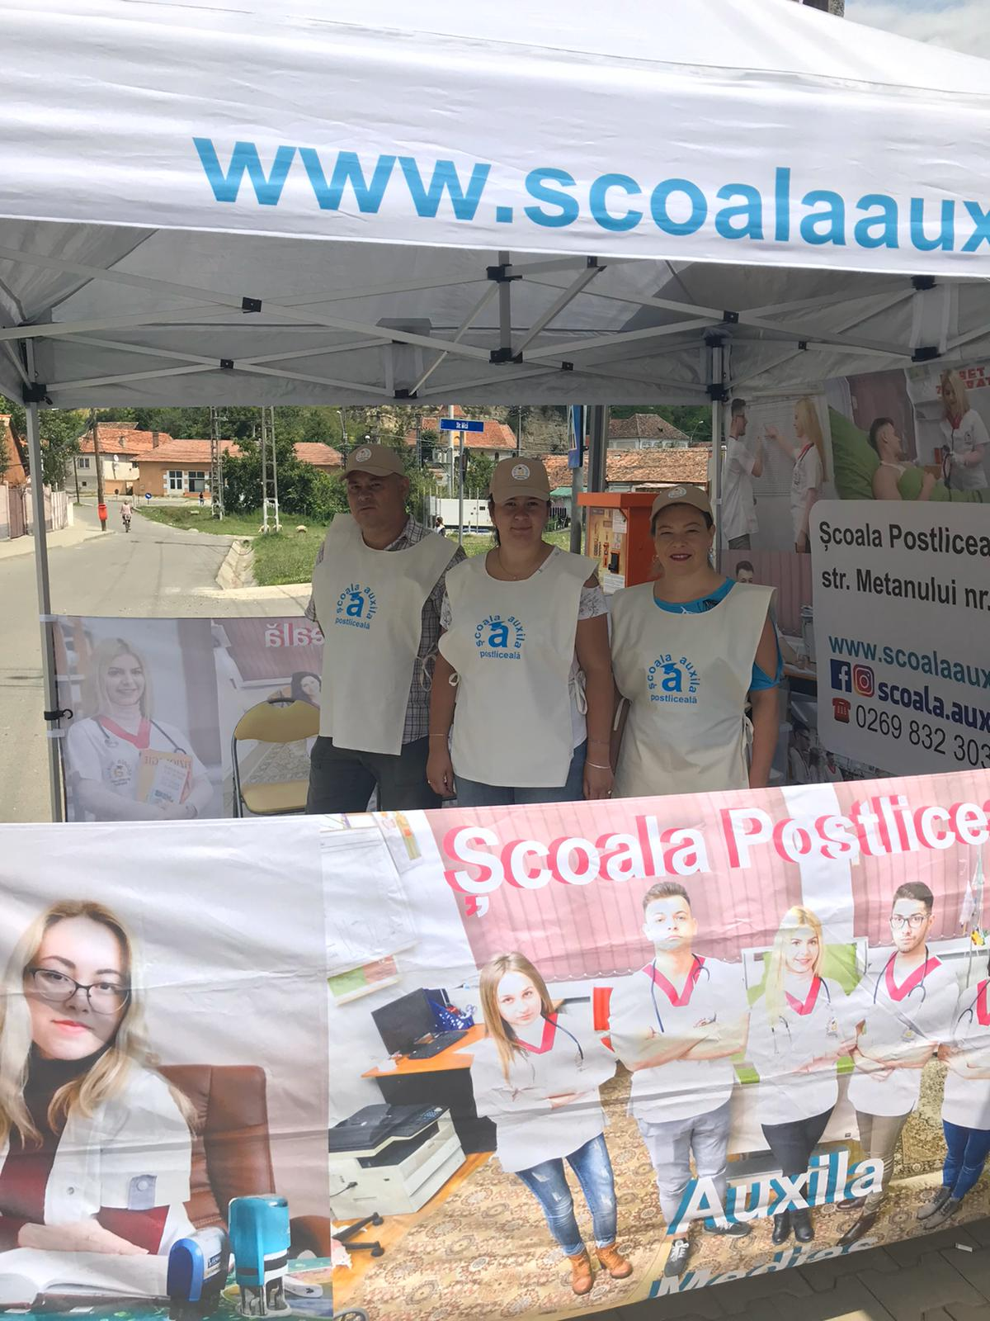
CORTUL AUXILA
În perioada aprilie-septembrie, prin rotație, în cartierele municipiului măsurăm funcțiile vitale, iar în perioadele caniculare, în plus oferim apă minerală rece, flyere și sfaturi privind modul de protecție.

Slide 5
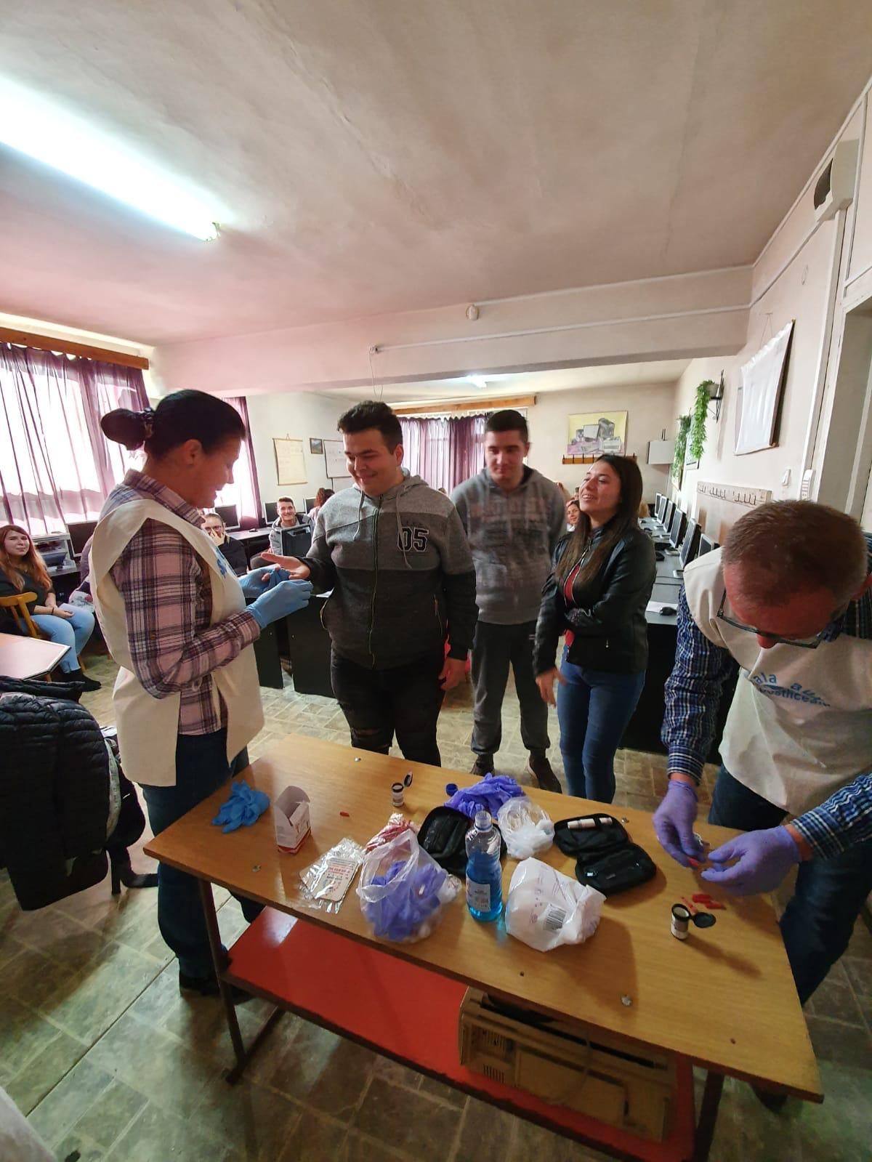
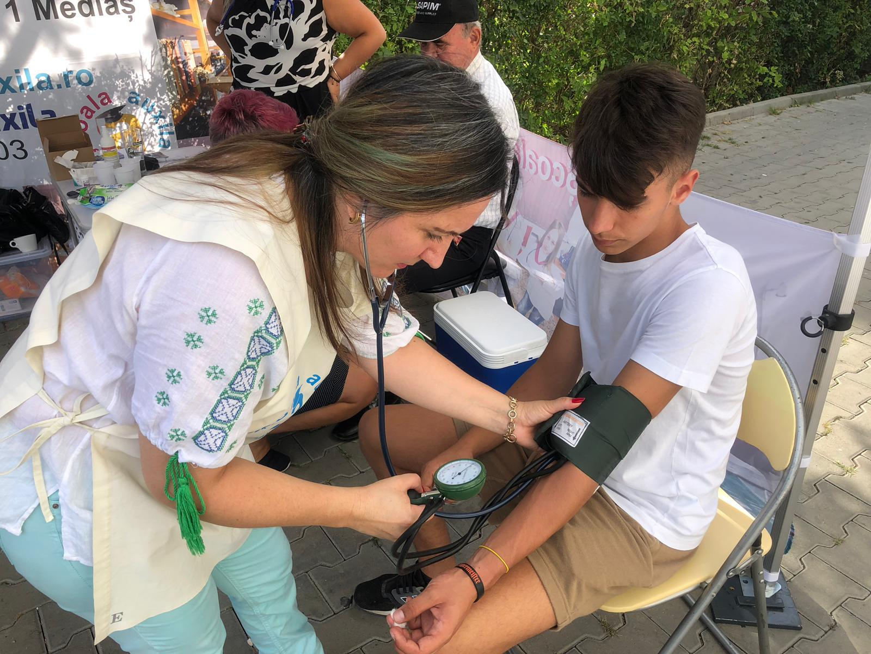
Consultanță și campanii în școli privind prevenția acneei la adolescenți, evitarea izolării și a neîncrederii în sine.

Slide 6
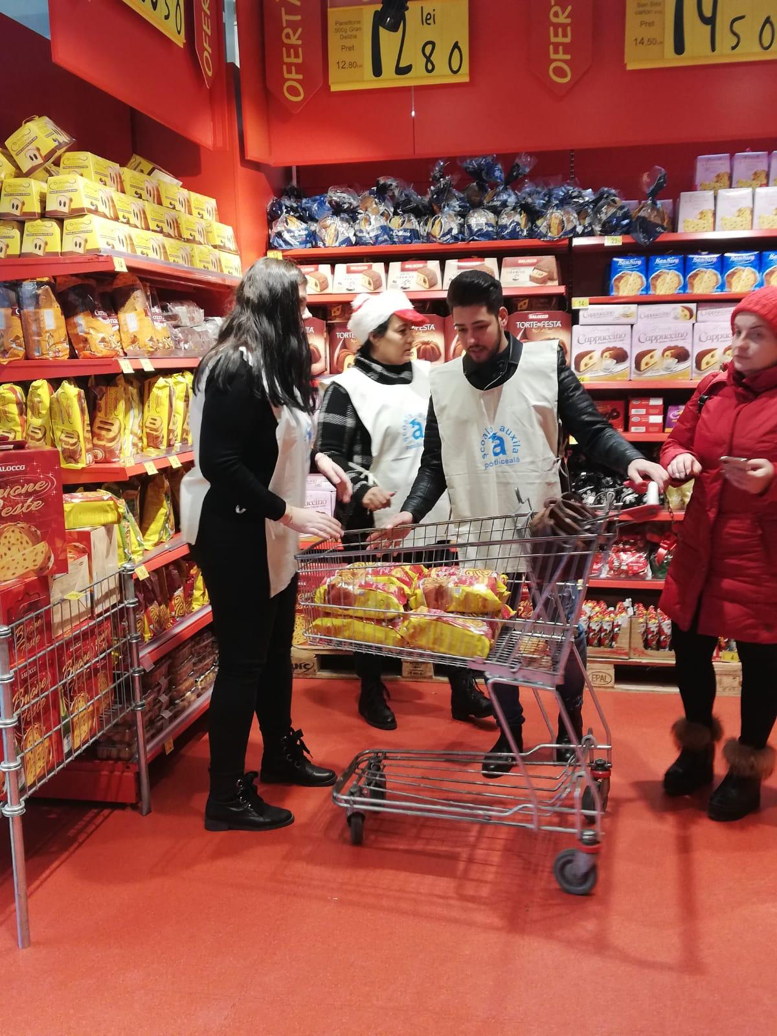
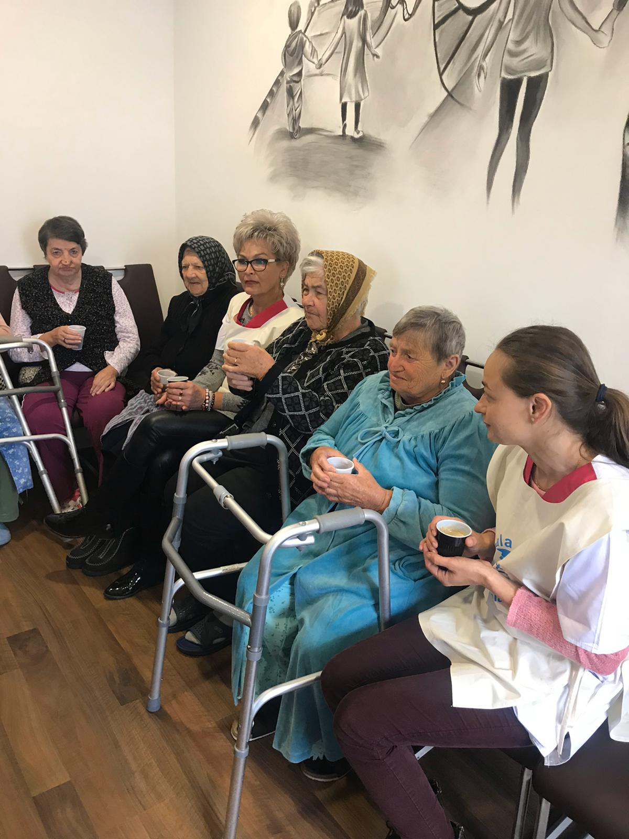
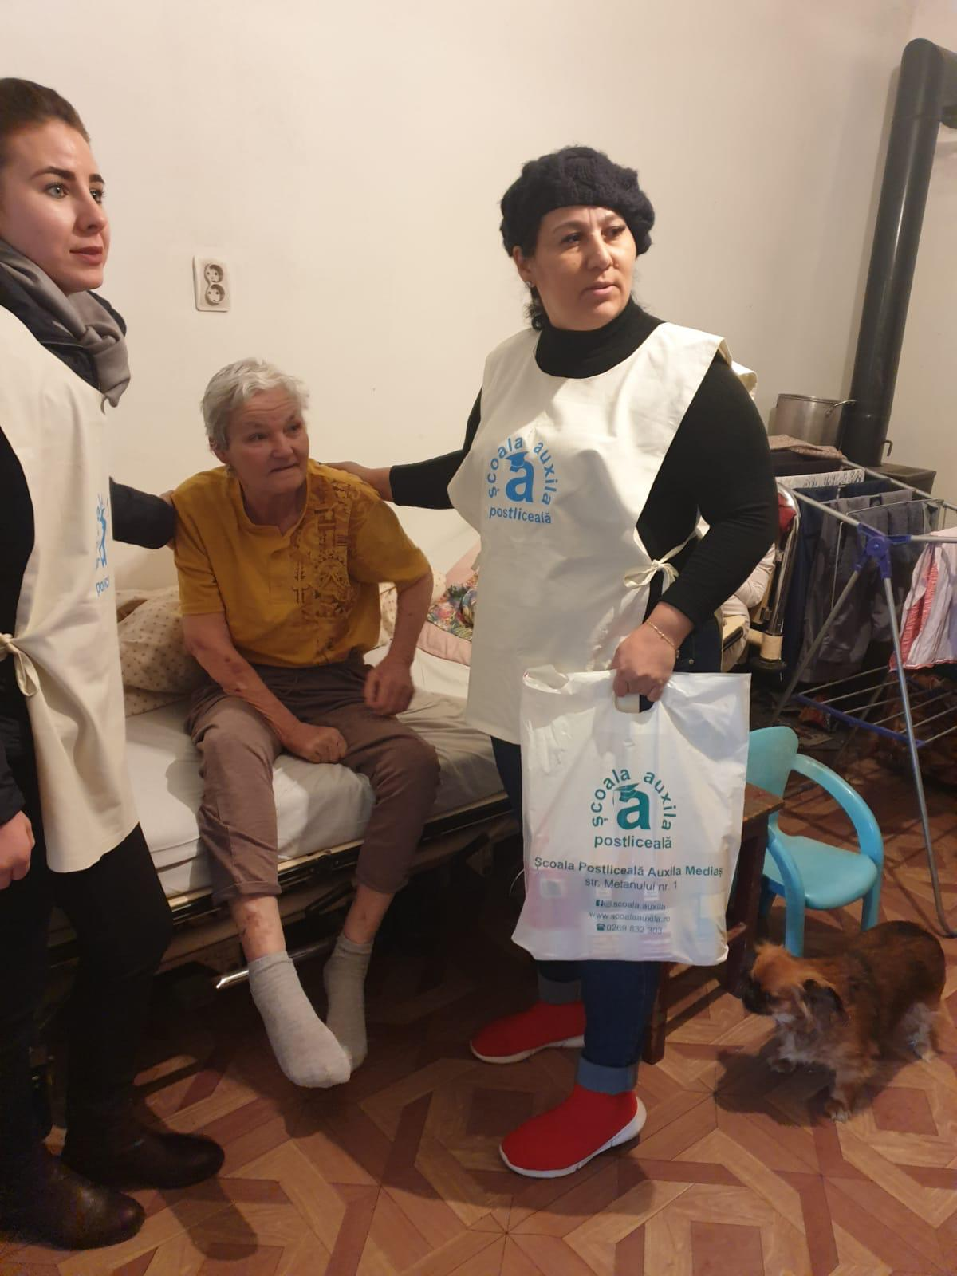
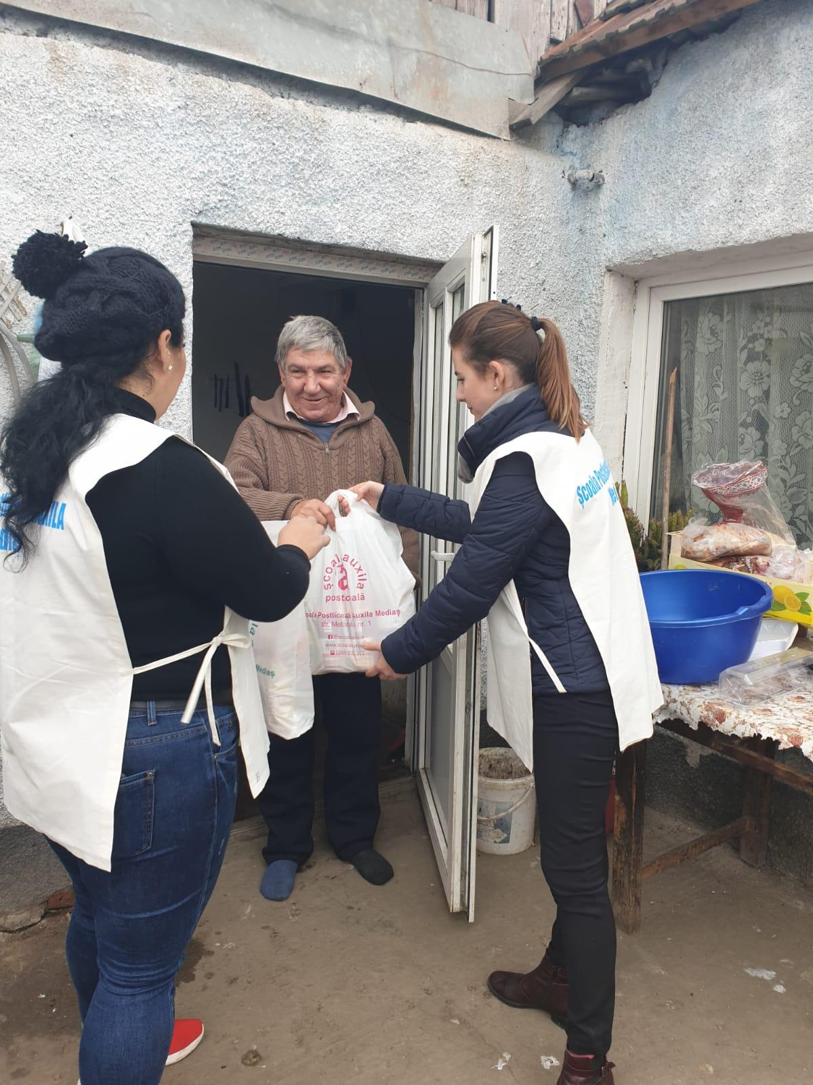
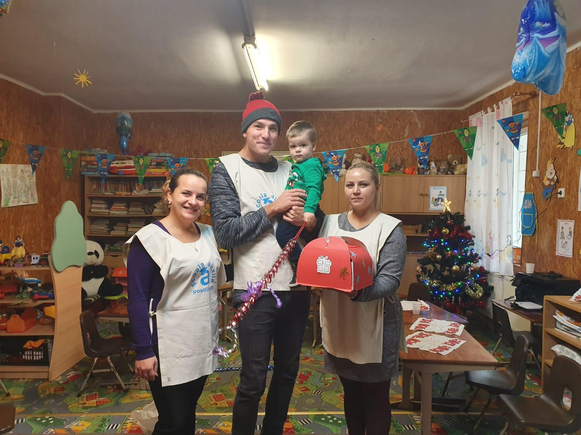
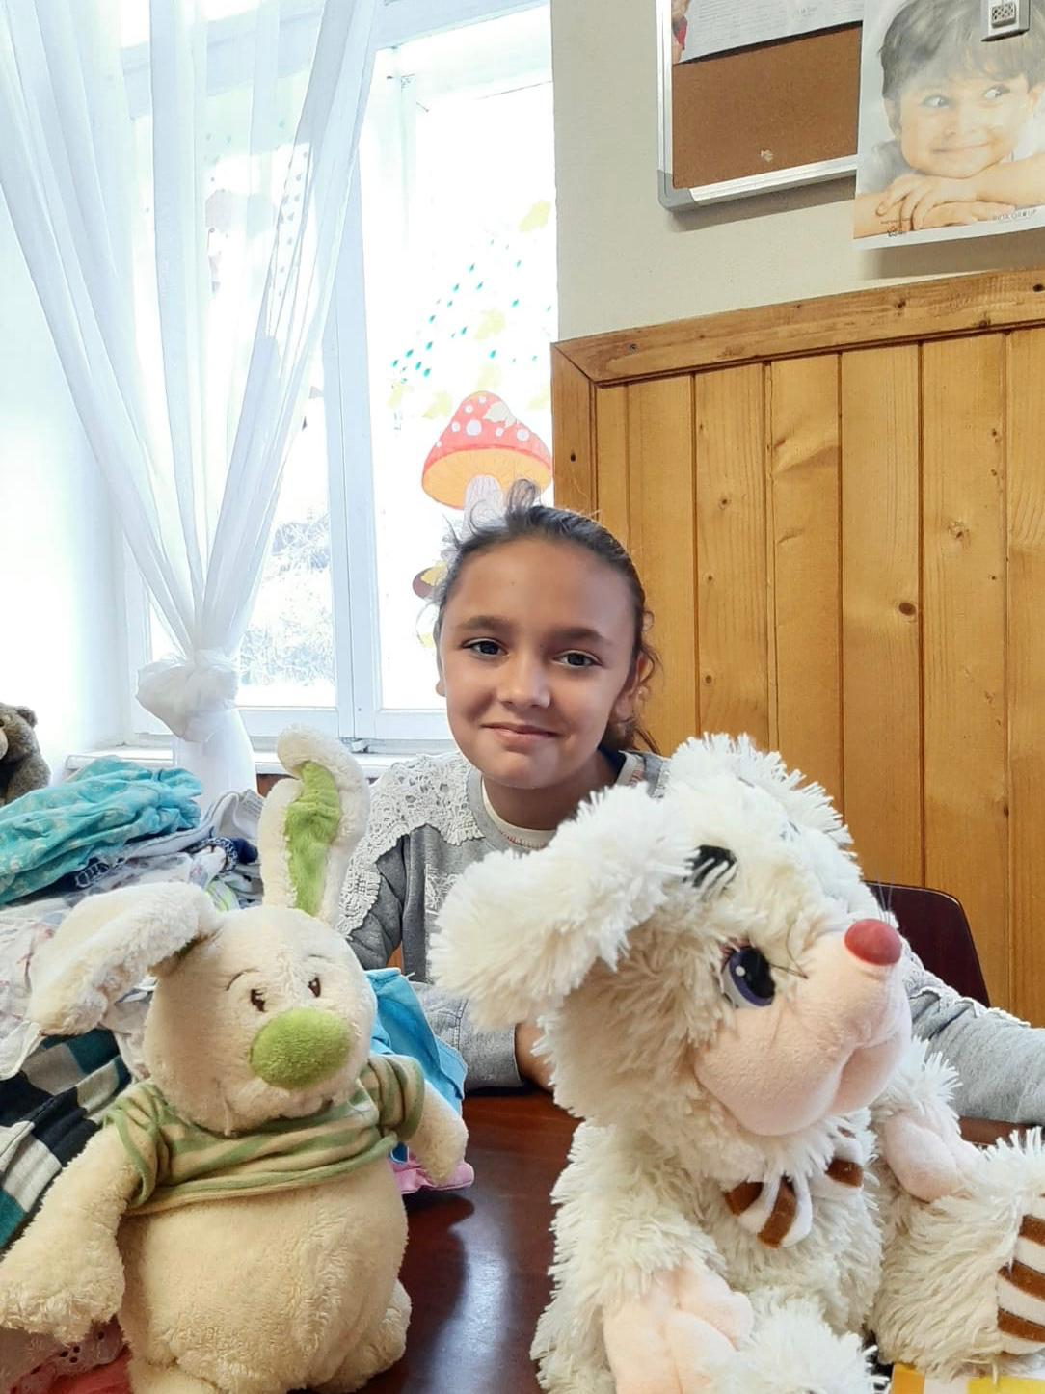
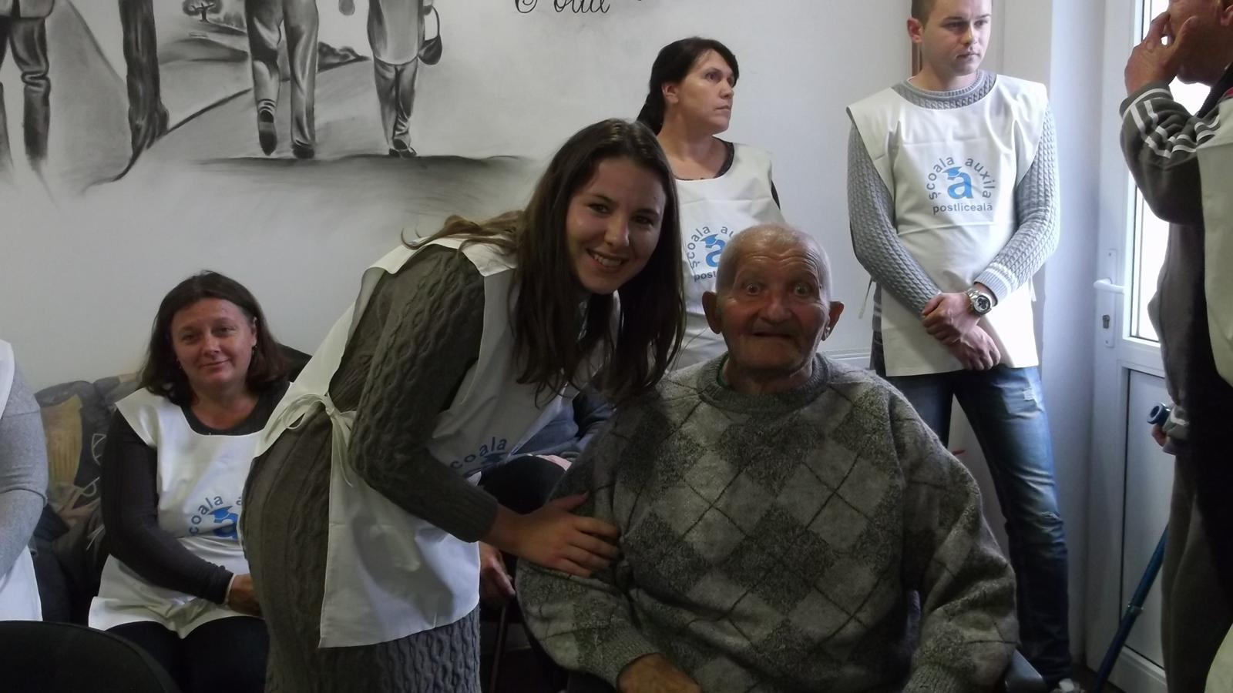
MOȘ CRĂCIUN PENTRU BUNICII NOȘTRI-campania tradițională de Crăciun a școlii.Împreună cu partenerii și sponsorii școlii oferim un zâmbet vârstnicilor, copiilor și persoanelor defavorizate din Mediaș și Nordul județului.

Slide 7
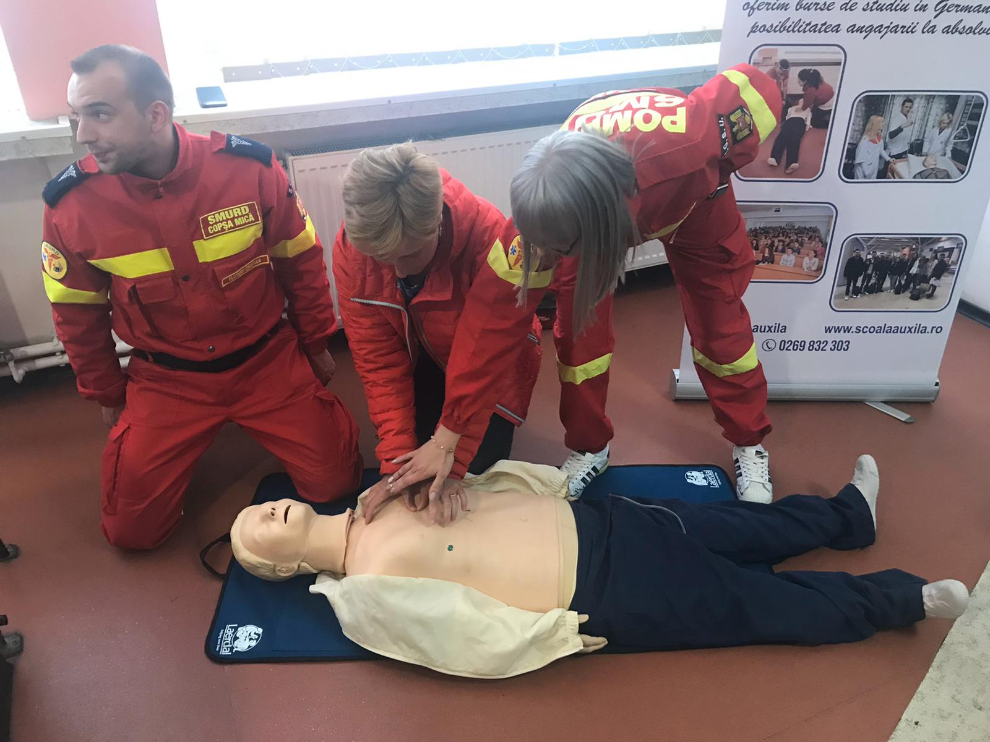
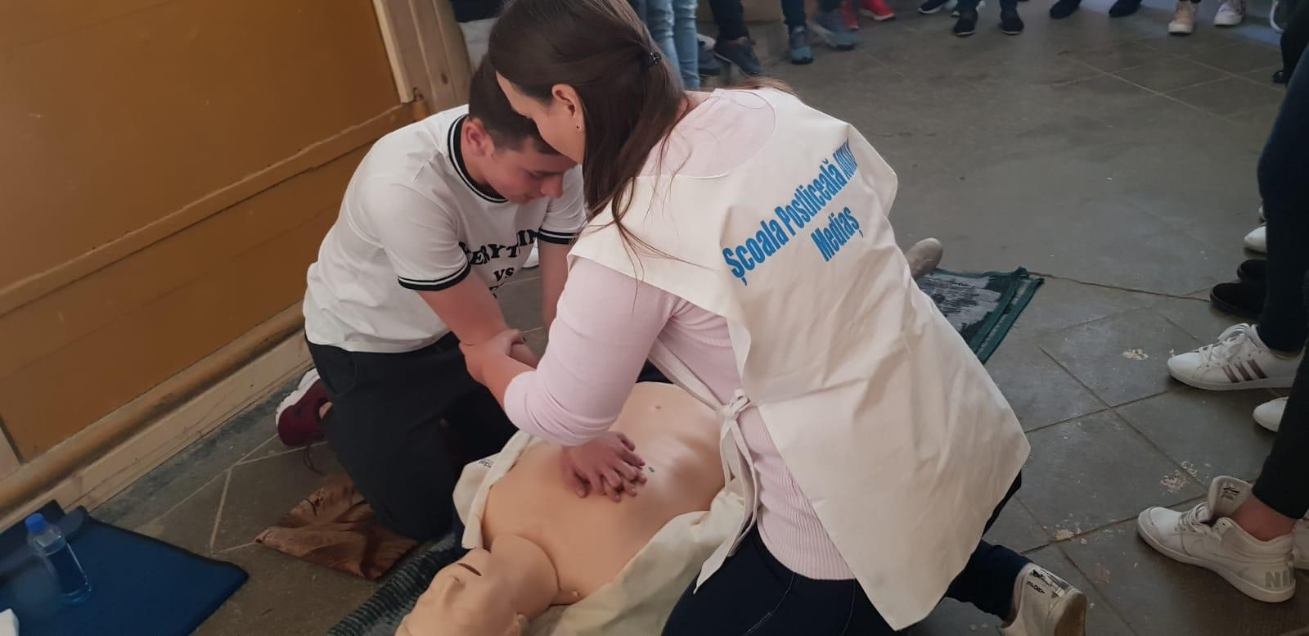
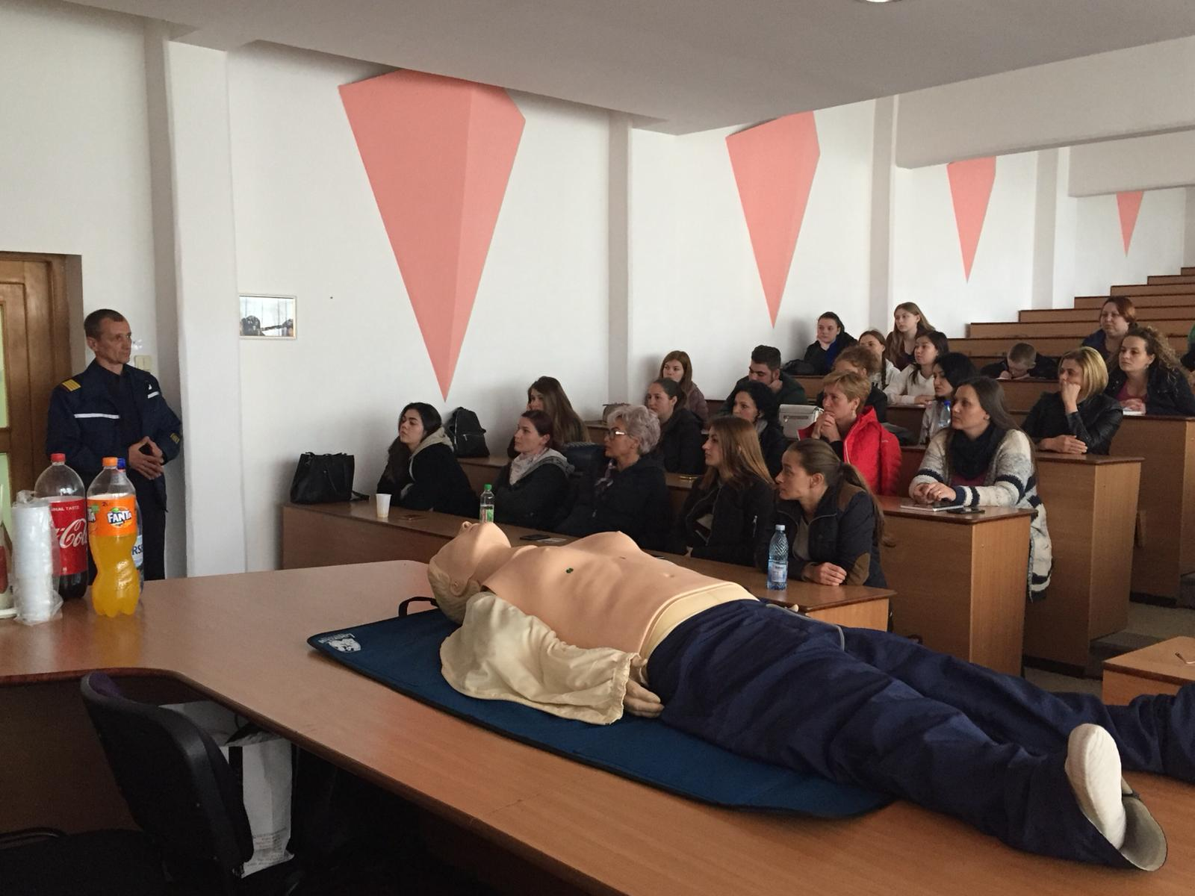
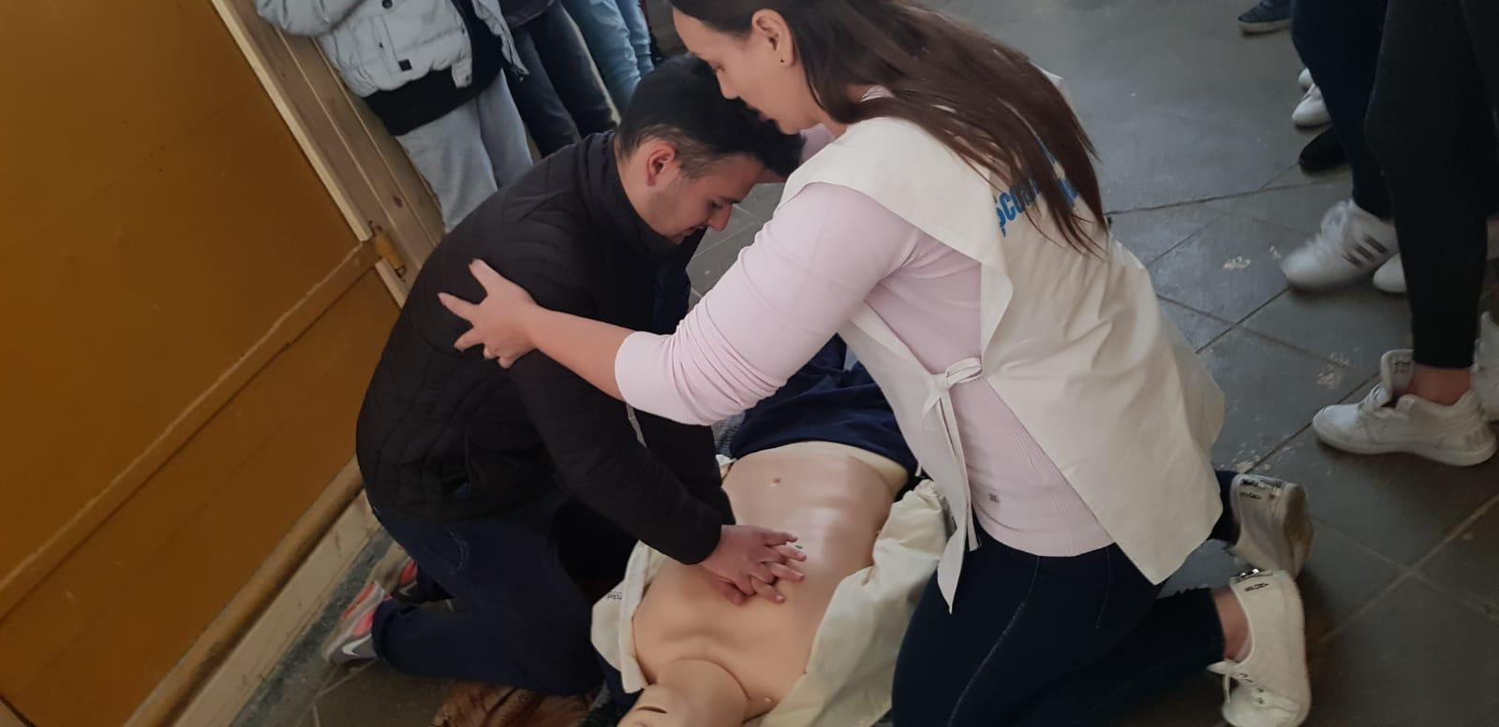
CURSURI DE PRIM AJUTOR desfășurate în școala noastră sau prin campanii în școlile primare sau liceele din Mediaș și Nordul județului Sibiu.

Slide 8
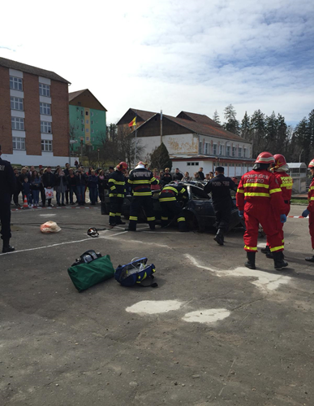
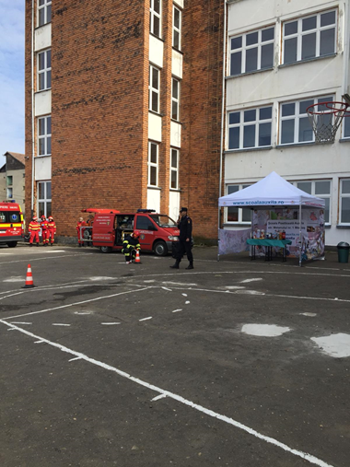
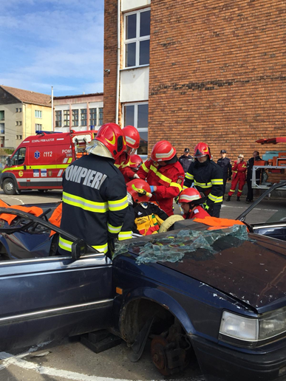
În cadrul săptămânii Școala Altfel, în parteneriat cu SMURD Mediaș am desfășurat un EXERCIȚIU DE DESCARCERARE ȘI PRIM AJUTOR la care au participat elevi ai școlii noastre dar au fost invitați și elevi ai școlilor din municipiu.

Slide 9
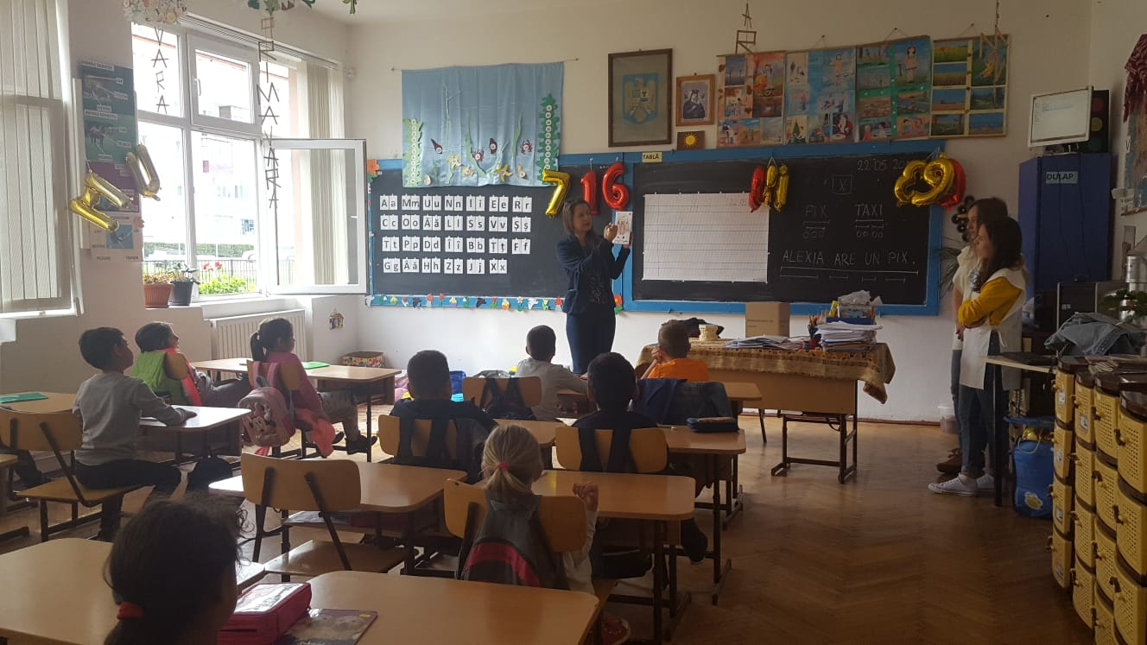
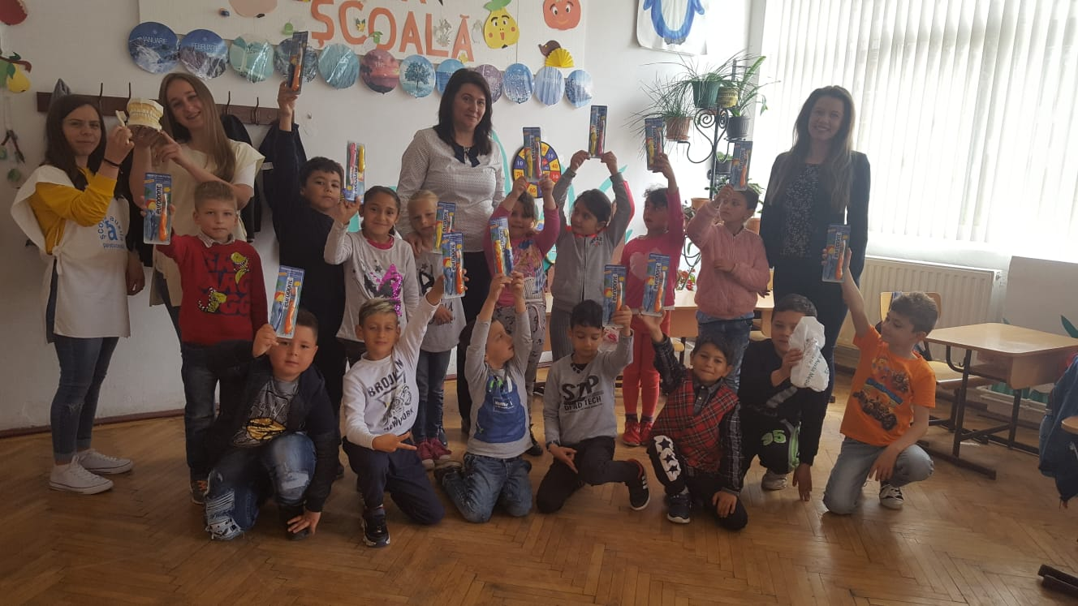
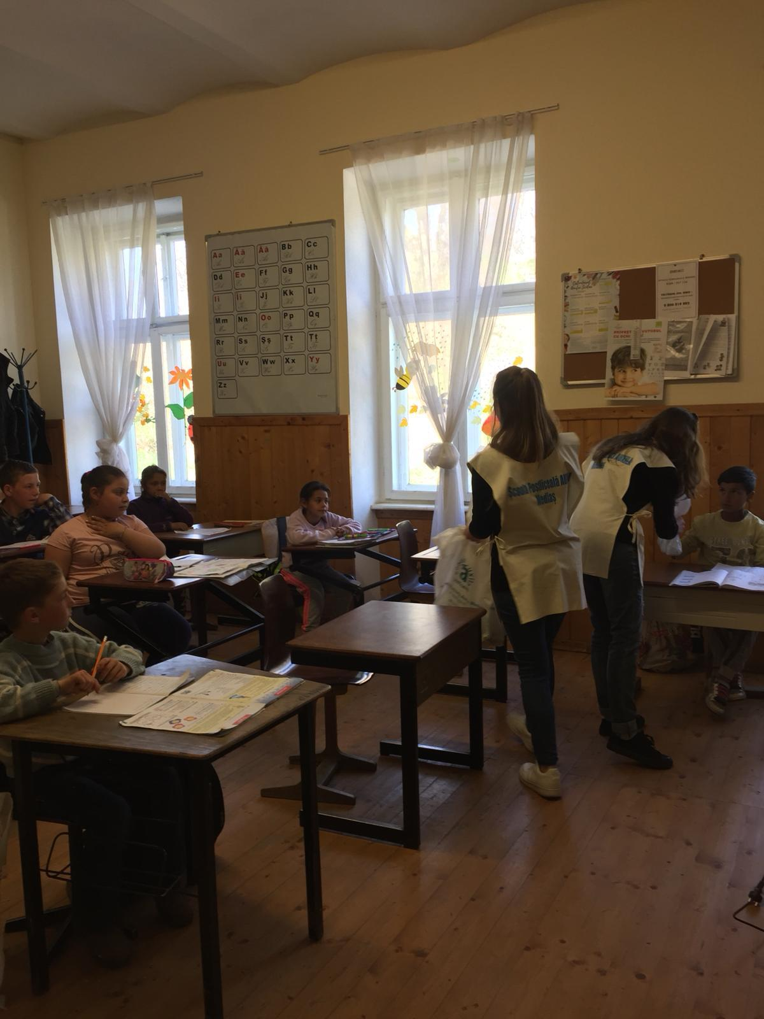
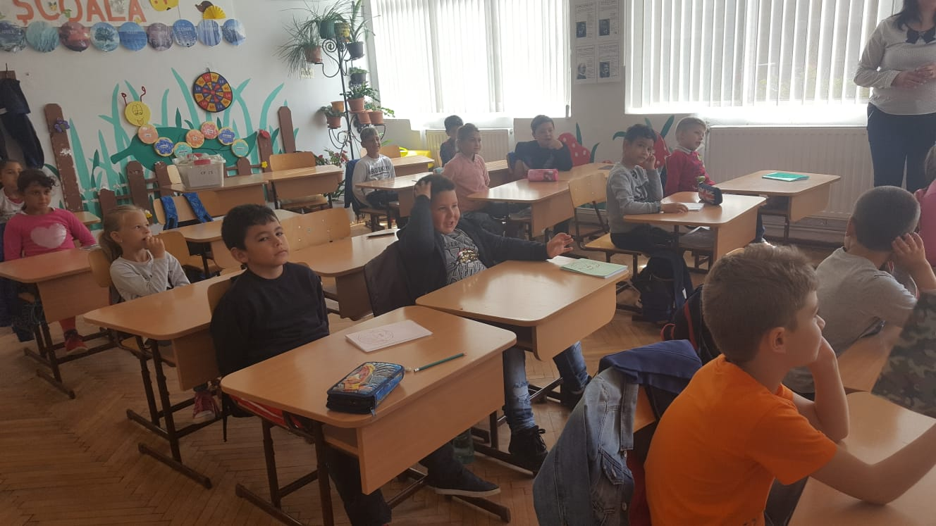
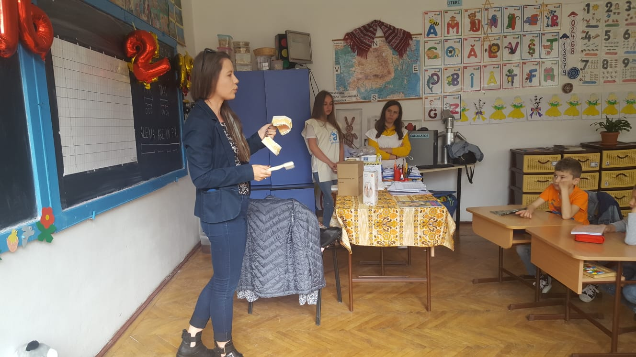
ACTIVITĂȚI DE INFORMARE/PRACTICE DESPRE IGIENA ORALĂ, în parteneriat cu CMI Dr. Szatmari

Slide 10
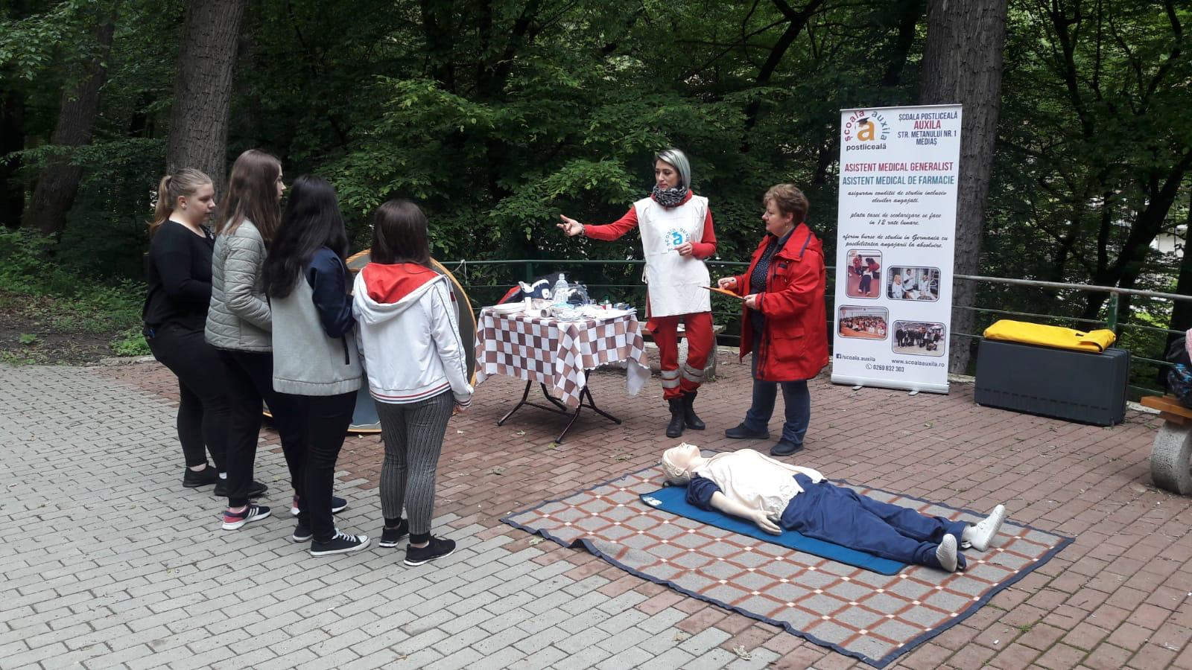
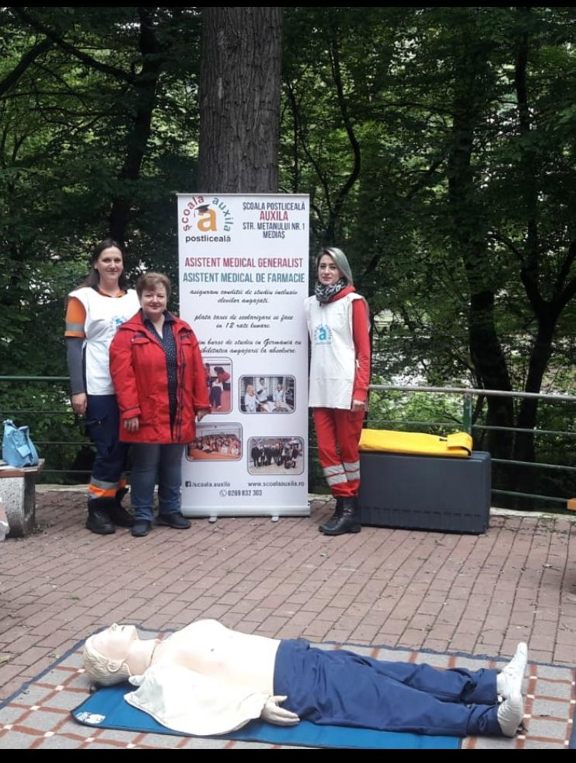
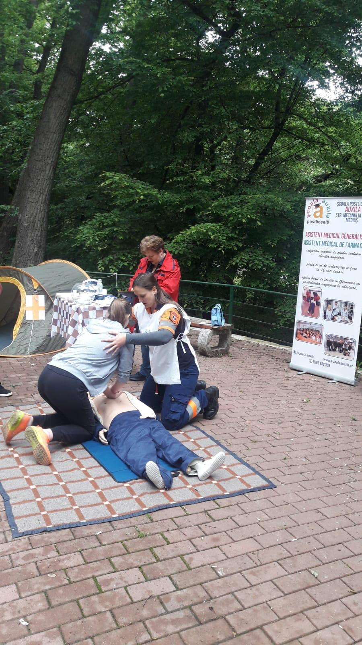
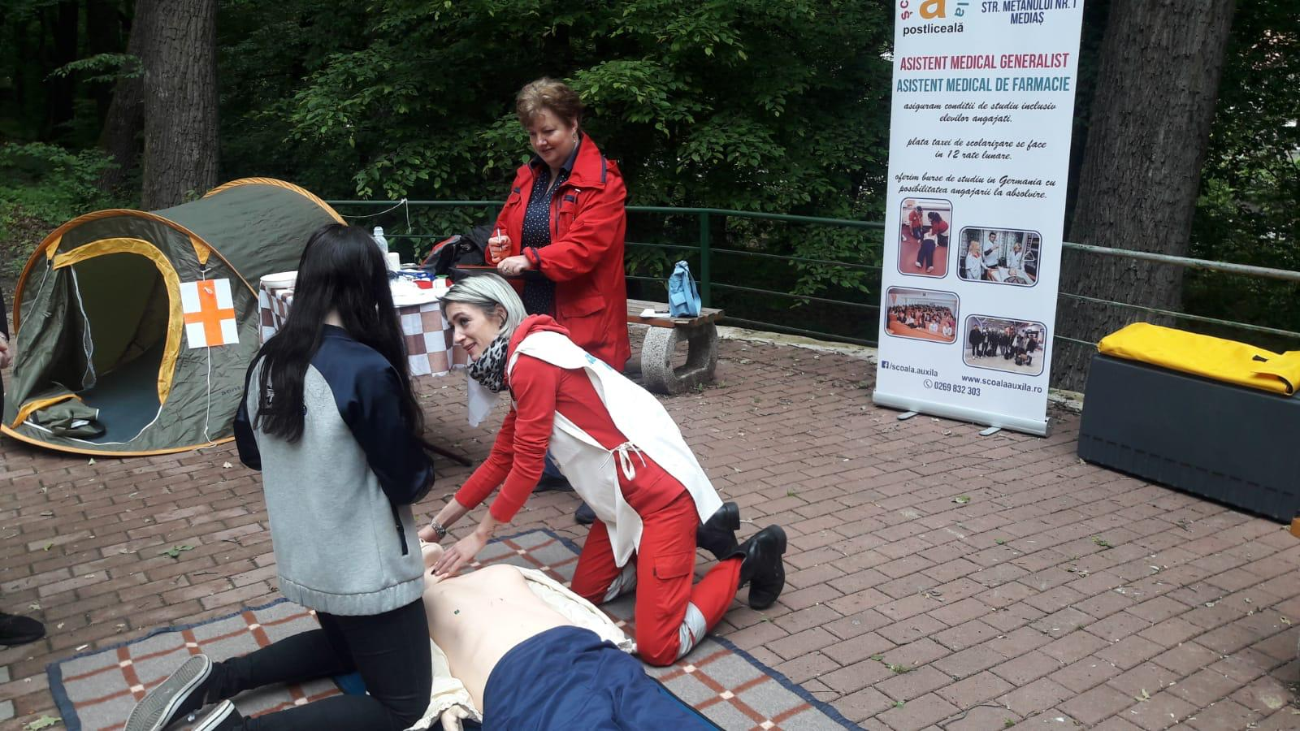
SUPRAVIEȚUITORII ÎN LABIRINT-prim ajutor, orientare turistică, ecologie.

Slide 11
CONTACT
Adresa: Strada Metanului Nr. 1, Mediaș
(la Colegiul Școala Națională de Gaz)
TELEFON
0269 832 303
E-MAIL
scoala.auxila@auxila.com
www.scoalaauxila.ro
scoala.auxila
OFERIM:
CURSURI/DEMONSTRAȚII PRACTICE DE PRIM AJUTOR PENTRU ELEVI;
CONSULTANȚĂ ȘI CAMPANII PENTRU ADOLESCENȚI PRIVIND ACNEEA, IGIENA ȘI SEXUALITATE;
CAMPANII DESPRE IGIENA ORALĂ;
INVESTIGAREA STĂRII DE SĂNĂTATE ȘI A FUNCȚIILOR VITALE;
SUPORT TEHNIC ȘI LOGISTIC (PRIM AJUTOR) LA ACTIVITĂȚI ORGANIZATE ÎN ȘCOLI.

